Slide 1
MCT 2 B – 속단하기 I
© Moritz, Woodward & Park (12|23)
www.uke.de/mct

Slide 2
비약 결론
우리는 종종 우리의 주위에 매우 복잡한 정보들에 기초해서 판단해야 한다.
Notes:
2

Slide 3
비약 결론
우리는 종종 우리의 주위에 매우 복잡한 정보들에 기초해서 판단해야 한다.
때때로, 우리는 100%의 보증 없이 어떤 것을 결론 내린다.
Notes:
3

Slide 4
비약 결론
우리는 종종 우리의 주위에 매우 복잡한 정보들에 기초해서 판단해야 한다.
때때로, 우리는 100%의 보증 없이 어떤 것을 결론 내린다.
중용은 다음 사이에서 이루어 져야 한다:
Notes:
4

Slide 5
비약 결론
우리는 종종 우리의 주위에 매우 복잡한 정보들에 기초해서 판단해야 한다.
때때로, 우리는 100%의 보증 없이 어떤 것을 결론 내린다.
중용은 다음 사이에서 이루어 져야 한다:
      급하게 결정하는 것 (위험: 어설픈 결정)
      그리고
Notes:
5

Slide 6
비약 결론
우리는 종종 우리의 주위에 매우 복잡한 정보들에 기초해서 판단해야 한다.
때때로, 우리는 100%의 보증 없이 어떤 것을 결론 내린다.
중용은 다음 사이에서 이루어 져야 한다:
      급하게 결정하는 것 (위험: 어설픈 결정)
      그리고
      과도하게 정확하게 하는 것 (단점: 시간손실)
Notes:
6

Slide 7
100%보증 없는 추측
사건 | 해석 | 판단되는 것?
아침하늘에 작은 날개 짓을 하는 물체 | 새? | ???
당신의 집 수풀주변은 밤에 소리가 난다. 이것은 당신의 이웃 중에 강도들이 있다는 것이다. | 강도? | ???

Slide 8
100%보증 없는 추측
사건 | 해석 | 판단되는 것?
아침하늘에 작은 날개 짓을 하는 물체 | 새? | 아마 – 조금 다른 설명들(원격 조정되는 항공기 모델 ); 그릇된 해석은 중요하지 않다…
당신의 집 수풀주변은 밤에 소리가 난다. 이것은 당신의 이웃 중에 강도들이 있다는 것이다. | 강도? | ???

Slide 9
100%보증 없는 추측
사건 | 해석 | 판단되는 것?
아침하늘에 작은 날개 짓을 하는 물체 | 새? | 아마 – 조금 다른 설명들(원격 조정되는 항공기 모델 ); 그릇된 해석은 중요하지 않다…
당신의 집 수풀주변은 밤에 소리가 난다. 이것은 당신의 이웃 중에 강도들이 있다는 것이다. | 강도? | 아마 – 그러나 이것은 다른 설명(예 수풀 속에 고양이, 바람 )의 여지가 있고 돌을 던지는 것과 같은 행동을 고려할 때 아마도 중요할 것이다(당신의 이웃의 애완동물이 상처 입는 것).

Slide 10
비약 결론 “행동에서”
범위 | 예
역사 | ???
미디어 | ???

Slide 11
비약 결론 “행동에서”
범위 | 예
역사 | 중세 때의 마녀 재판: 여자들은 때때로 단지 그녀들이 늙거나 붉은 머리카락을 가졌다는 이유로 마녀로 신고되었다 매카시즘-시대 (USA, 1950s): 자유주의적 생각들의 표현은 많은 거짓 고발들을 이끌어내었다(공산당이 되는 것).
미디어 | ???

Slide 12

비약 결론 “행동에서”
범위 | 예
역사 | 중세 때의 마녀 재판: 여자들은 때때로 단지 그녀들이 늙거나 붉은 머리카락을 가졌다는 이유로 마녀로 신고되었다 매카시즘-시대 (USA, 1950s): 자유주의적 생각들의 표현은 많은 거짓 고발들을 이끌어내었다(공산당이 되는 것).
미디어
1938년 라디오에서 오손 웰즈에 의해서 우주전쟁이 방송되었고, 뉴욕의 일반대중에게 공포를 야기시켰고, 그 후 많은 청취자들이 우주인이 정말 지구를 공격했다고 믿었다.
그릇된 가정: 라디오에서는 사실만을 방송함에 틀림없다!

Slide 13

비밀결사에 의한 미국의 침입을 암시하는 어떠한 단서들이 미국의 1달러 지폐에 있는가?
- 현대 전설들 -
(대체훈련으로서 마지막 프리젠테이션을 보시기 바랍니다 )

Slide 14




행동에서 너무 이른 추론
비밀결사에 의해 미국의 침입을 제안하는 어떠한 단서들이 미국의 1달러 지폐에 있는가?
동의 | “증거”
그림 1:뒷면에, 다른 상징들은 각각 13개로 나타내어진다 (예를들어, 기장에 있는 줄, 올리브 잎, 화살).13은 때때로 악마의 숫자로 판단되어진다. 그림 2: 어떤 사람은 그 지폐에는 사실상 죠지 워싱톤이 나타나지 않는다고 하지만 아담 바이스합트는 그 비밀 결사를 발견했다. 그림 3: 오른쪽 위쪽에 작은 올빼미가 숨겨져 있고, 경우에 따라 사탄의 상징으로 여겨진다. 그림 4: 피라미드 뒤쪽에서 아마도 프리 메이슨이라는 비밀결사의 상징을 나타낸다
1
2
3
4
Notes:
14

Slide 15



행동에서 너무 이른 추론
비밀결사에 의해 미국의 침입을 제안하는 어떠한 단서들이 미국의 1달러 지폐에 있는가?
반대 | “증거”
그림 1: 초기에 미국에 13개의 주가 있었으므로 그 수인 13이다! 그림 2: 소문에 대조적으로, 아담 바이스합트와 죠지 워싱톤사이의 유사점 들은 명백하지 않다. 그림 3: 그 올빼미는 특정한 상징을 의미하는 것이 아니다, 때때로 그것은 잘못을 나타내기도 한다, 그러나, 그것은 종종 현명함을 나타낸다.(예: 올빼미는 많은 출판사들에 의해 상징으로 사용되기도 한다). 삼각형은 기독교에서 신의 전시안(만물을 꿰뚤어보는)을 나타낸다(그림은 기독교 교회 창문의 부분을 보여준다)
1
2
3
4

Slide 16
너무 이른 추론
- 현대 전설들 -
비밀결사에 의해 미국의 침입을 제안하는 어떠한 단서들이 미국의 1달러 지폐에 있는가?
아니다!

Slide 17
어떻게 이러한 음모이론이 생겼는가?
???

Slide 18
어떻게 이러한 음모이론이 생겼는가?
그들은 종종 현실보다 더욱 흥분시킨다(오싹하게 한다)!
그들은 체크하거나 증명하기 어려운 진술에 기초하고 있다.(e.g. 영어의 워싱톤이라는 글자는 바이스합트 글자처럼 보인다 )그리고 몇몇 사람에 의해서 의심 없이 믿어진다.
그들은 대안적인 설명을 감춘다. (e.g. 13의 상징을 반복적으로 사용하는 것은 원래 13개의 주와 관련되어 있다)
전설들은 때때로 문맥 밖의 진실에 기초했다. 이러한 세부 사항 중에 중요한 것은 크게 과장된다는 것이다(워싱톤은 프리메이슨 비밀결사이다, 그러나,그것은 미국이 침투 당했거나 여전히 그러하다는 것을 의미하지 않는다.)
프리메이슨 그리고 또 다른 연합은 비밀리에 행동하기 때문에 많은 사람과 사회들의 의심을 모았다.
그러나: 루머에 대조적으로 프리메이슨 비밀결사대는 사탄을 믿지 않지만 하나님과 같은 존재를 믿는다. (e.g. 하나님, 알라…). 그들은 자유주의의 생각을 쫒는다, 그러나 그들은 반항적이지는 않다.

Slide 19
어떻게 이러한 음모이론이 생겼는가?
역사 속에서 소수민족과 부랑자들이 겉잡을 수 없는 잘못된 비난을 받은 수많은 예가 있다. 예를 들어 중세시대에 작황이 좋지 않는 것을 마녀나 종교적 소수파 탓으로 돌려 비난했었다.
이러한 단순한 설명은 긴장과 두려움을 줄여주고 통제에 대한 환상을 제공한다.

Slide 20
우리는 이것을 왜 하는 것 일까?
연구들은 많은 (전부는 아니다!) 정신증을 가진 사람들은 약간의 정보의 기초에서 결정을 하는 것을 보여준다.
Notes:
20

Slide 21
우리는 이것을 왜 하는 것 일까?
연구들은 많은 (전부는 아니다!) 정신증을 가진 사람들은 약간의 정보의 기초에서 결정을 하는 것을 보여준다.
이런 스타일의 결정의 방식은 쉽게 오류를 이끌어 낸다. 그런 까닭에, 더욱 숙고하는 결정방식은 모든 가능한 정보를 충분히 고려하는 것이 우선시 되어야 한다.
Notes:
21

Slide 22
정신증 동안 어떻게 잘못된 해석으로 이끄는가-예
사건 | 정신증 동안에 해석 | 다른 해석들
병원에서 하룻밤을 지내고 몸이 아프다. | 너는 밤새 유괴되었고 장기가 없어졌다;다른 환자가 당신에게 밤새 해를 가했다;마법을 걸다. | 불편한 침대,긴장;새로운 환경에서 불편함을 느끼는 것은 일상적이다;당신은 거북한 신경증적 상태다.
수술 후에 헤파린을 처방 받았다. | 의료과오 때문에 의사가 당신을 독살하려 한다. | 혈전증의 일반적 처방이다.
친구한테 가는 길에 빨간 불이 세 번 걸렸다. | 누군가 당신을 해하려 하는 위험에 처했다는 증거이다. | 우연의 일치(급할 때 빨간 불이 더 눈에 들어온다).
누가 개인적인 경험을 말할 수 있겠는가?

Slide 23
과제 (1)
다음에서 당신은 연속된 그림을 볼 것이다. 그것은 단지 그림의 한 부분으로 시작된다. 그리고 나서 다른 세부사항들이 추가된다. 전체 그림이 나타날 때 까지 계속될 것이다.
당신의 과업은 물체를 알아내는 것이다.

Slide 24
과제 (1)
다음에서 당신은 연속된 그림을 볼 것이다. 그것은 단지 그림의 한 부분으로 시작된다. 그리고 나서 다른 세부사항들이 추가된다. 전체 그림이 나타날 때 까지 계속될 것이다.
당신의 과업은 물체를 알아내는 것이다.
결정을 서두르거나 지연하는 것은 피하려 노력하라.

Slide 25
과제 (1)
다음에서 당신은 연속된 그림을 볼 것이다. 그것은 단지 그림의 한 부분으로 시작된다. 그리고 나서 다른 세부사항들이 추가된다. 전체 그림이 나타날 때 까지 계속될 것이다.
당신의 과업은 물체를 알아내는 것이다.
결정을 서두르거나 지연하는 것은 피하려 노력하라.
지지하는 것과 그렇지 않은 것에 대해 토론하라.

Slide 26
그림 1
몇몇의 보기들이 준비되어 있다.
당신이 어떻게 있을법한 각각의 선택을 찾을 것이며 결정하기에 충분한 확신을 가질지 집단에서 논의하세요.

Slide 27
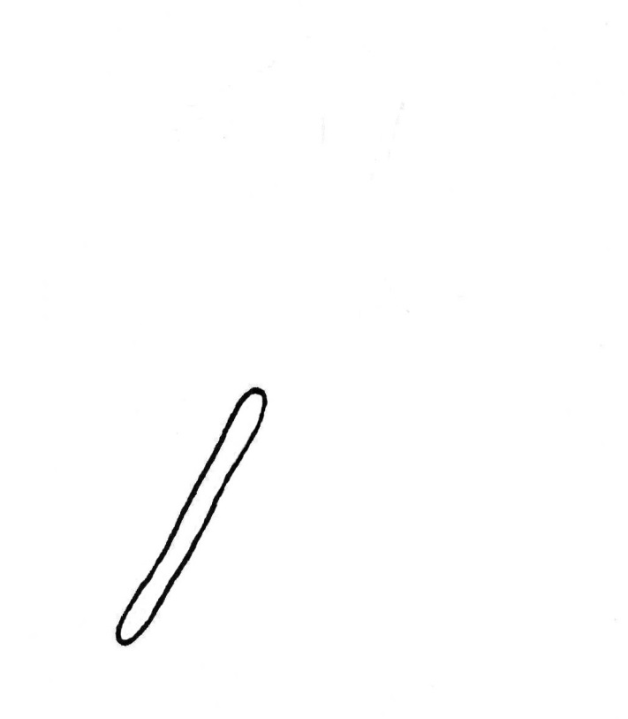
이사진에서 무엇이 제시될수 있나요?
다리
레일(난간)
깃대
나무더미
그림 붓
당신은 얼마나 확신하나요?
당신은 이미 결정하기를 바라나요?

Slide 28

이사진에서 무엇이 제시될수 있나요?
다리
레일(난간)
깃대
나무더미
그림 붓
당신은 얼마나 확신하나요?
당신은 이미 결정하기를 바라나요?

Slide 29

이사진에서 무엇이 제시될수 있나요?
다리
레일(난간)
깃대
나무더미
그림 붓
당신은 얼마나 확신하나요?
당신은 이미 결정하기를 바라나요?

Slide 30

이사진에서 무엇이 제시될수 있나요?
다리
레일(난간)
깃대
나무더미
그림 붓
당신은 얼마나 확신하나요?
당신은 이미 결정하기를 바라나요?

Slide 31

이사진에서 무엇이 제시될수 있나요?
다리
레일(난간)
깃대
나무더미
그림 붓
당신은 얼마나 확신하나요?
당신은 이미 결정하기를 바라나요?

Slide 32

이사진에서 무엇이 제시될수 있나요?
다리
레일(난간)
깃대
나무더미
그림 붓
당신은 얼마나 확신하나요?
당신은 이미 결정하기를 바라나요?

Slide 33

이사진에서 무엇이 제시될수 있나요?
다리
레일(난간)
깃대
나무더미
그림 붓
당신은 얼마나 확신하나요?
당신은 이미 결정하기를 바라나요?

Slide 34

이사진에서 무엇이 제시될수 있나요?
다리
레일(난간)
깃대
나무더미
그림 붓
당신은 얼마나 확신하나요?
당신은 이미 결정하기를 바라나요?

Slide 35
그림 2
이번에는 아무런 보기가 준비되어있지 않다.
당신은 그림에 관해서 당신 자신의 생각을 떠올려야 한다.
당신의 평가를 집단에서 논의하세요!

Slide 36

이사진에서 무엇이 제시될수 있나요?
당신은 얼마나 확신하나요?
당신은 이미 결정하기를 바라나요?

Slide 37

이사진에서 무엇이 제시될수 있나요?
당신은 얼마나 확신하나요?
당신은 이미 결정하기를 바라나요?

Slide 38

이사진에서 무엇이 제시될수 있나요?
당신은 얼마나 확신하나요?
당신은 이미 결정하기를 바라나요?

Slide 39

이사진에서 무엇이 제시될수 있나요?
당신은 얼마나 확신하나요?
당신은 이미 결정하기를 바라나요?

Slide 40

이사진에서 무엇이 제시될수 있나요?
당신은 얼마나 확신하나요?
당신은 이미 결정하기를 바라나요?

Slide 41

이사진에서 무엇이 제시될수 있나요?
당신은 얼마나 확신하나요?
당신은 이미 결정하기를 바라나요?

Slide 42

이사진에서 무엇이 제시될수 있나요?
당신은 얼마나 확신하나요?
당신은 이미 결정하기를 바라나요?

Slide 43
그림 3

Slide 44
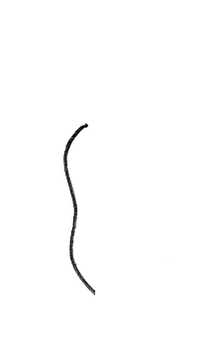
이사진에서 무엇이 제시될수 있나요?
배(과일)
여자
기타
바이올린 케이스
열쇠 구멍
올빼미
혀
백열 전구
주춧돌
당신은 얼마나 확신하나요?
당신은 이미 결정하기를 바라나요?

Slide 45

이사진에서 무엇이 제시될수 있나요?
배(과일)
여자
기타
바이올린 케이스
열쇠 구멍
올빼미
혀
백열 전구
주춧돌
당신은 얼마나 확신하나요?
당신은 이미 결정하기를 바라나요?

Slide 46

이사진에서 무엇이 제시될수 있나요?
배(과일)
여자
기타
바이올린 케이스
열쇠 구멍
올빼미
혀
백열 전구
주춧돌
당신은 얼마나 확신하나요?
당신은 이미 결정하기를 바라나요?

Slide 47

이사진에서 무엇이 제시될수 있나요?
배(과일)
여자
기타
바이올린 케이스
열쇠 구멍
올빼미
혀
백열 전구
주춧돌
당신은 얼마나 확신하나요?
당신은 이미 결정하기를 바라나요?

Slide 48

이사진에서 무엇이 제시될수 있나요?
배(과일)
여자
기타
바이올린 케이스
열쇠 구멍
올빼미
혀
백열 전구
주춧돌
당신은 얼마나 확신하나요?
당신은 이미 결정하기를 바라나요?

Slide 49

이사진에서 무엇이 제시될수 있나요?
배(과일)
여자
기타
바이올린 케이스
열쇠 구멍
올빼미
혀
백열 전구
주춧돌
당신은 얼마나 확신하나요?
당신은 이미 결정하기를 바라나요?

Slide 50

이사진에서 무엇이 제시될수 있나요?
배(과일)
여자
기타
바이올린 케이스
열쇠 구멍
올빼미
혀
백열 전구
주춧돌
당신은 얼마나 확신하나요?
당신은 이미 결정하기를 바라나요?

Slide 51

이사진에서 무엇이 제시될수 있나요?
배(과일)
여자
기타
바이올린 케이스
열쇠 구멍
올빼미
혀
백열 전구
주춧돌
당신은 얼마나 확신하나요?
당신은 이미 결정하기를 바라나요?

Slide 52
그림 4

Slide 53

이사진에서 무엇이 제시될수 있나요?
술잔
V자 모양 네크라인의 여자
오일 램프
텐트
마차
문장이든 덧옷
마술 램프
찻주전자
삽
당신은 얼마나 확신하나요?
당신은 이미 결정하기를 바라나요?

Slide 54

이사진에서 무엇이 제시될수 있나요?
술잔
V자 모양 네크라인의 여자
오일 램프
텐트
마차
문장이든 덧옷
마술 램프
찻주전자
삽
당신은 얼마나 확신하나요?
당신은 이미 결정하기를 바라나요?

Slide 55

이사진에서 무엇이 제시될수 있나요?
술잔
V자 모양 네크라인의 여자
오일 램프
텐트
마차
문장이든 덧옷
마술 램프
찻주전자
삽
당신은 얼마나 확신하나요?
당신은 이미 결정하기를 바라나요?

Slide 56

이사진에서 무엇이 제시될수 있나요?
술잔
V자 모양 네크라인의 여자
오일 램프
텐트
마차
문장이든 덧옷
마술 램프
찻주전자
삽
당신은 얼마나 확신하나요?
당신은 이미 결정하기를 바라나요?

Slide 57

이사진에서 무엇이 제시될수 있나요?
술잔
V자 모양 네크라인의 여자
오일 램프
텐트
마차
문장이든 덧옷
마술 램프
찻주전자
삽
당신은 얼마나 확신하나요?
당신은 이미 결정하기를 바라나요?

Slide 58

이사진에서 무엇이 제시될수 있나요?
술잔
V자 모양 네크라인의 여자
오일 램프
텐트
마차
문장이든 덧옷
마술 램프
찻주전자
삽
당신은 얼마나 확신하나요?
당신은 이미 결정하기를 바라나요?

Slide 59

이사진에서 무엇이 제시될수 있나요?
술잔
V자 모양 네크라인의 여자
오일 램프
텐트
마차
문장이든 덧옷
마술 램프
찻주전자
삽
당신은 얼마나 확신하나요?
당신은 이미 결정하기를 바라나요?

Slide 60

이사진에서 무엇이 제시될수 있나요?
술잔
V자 모양 네크라인의 여자
오일 램프
텐트
마차
문장이든 덧옷
마술 램프
찻주전자
삽
당신은 얼마나 확신하나요?
당신은 이미 결정하기를 바라나요?

Slide 61
선택 : 비디오 영상
선택: 비디오 영상은 오늘의 화제가 다음의 웹 사이트에서 유용했음을 나타내고 있다:
http://www.uke.de/mct_videos
비디오가 끝나면, 당신은 그것이 오늘의 화제와 어떤 관련성이 있는지 토론할 수 있다.
[훈련자들을 위해:
몇몇의 동영상은 모든 청중이나 문화에적절하지 않는 언어를 담고 있습니다. 보기전에 앞선화면을 주의깊게 보기 바랍니다]

Slide 62
그림 5

Slide 63

이사진에서 무엇이 제시될수 있나요?
당신은 얼마나 확신하나요?
당신은 이미 결정하기를 바라나요?

Slide 64

이사진에서 무엇이 제시될수 있나요?
당신은 얼마나 확신하나요?
당신은 이미 결정하기를 바라나요?

Slide 65

이사진에서 무엇이 제시될수 있나요?
당신은 얼마나 확신하나요?
당신은 이미 결정하기를 바라나요?

Slide 66

이사진에서 무엇이 제시될수 있나요?
당신은 얼마나 확신하나요?
당신은 이미 결정하기를 바라나요?

Slide 67

이사진에서 무엇이 제시될수 있나요?
당신은 얼마나 확신하나요?
당신은 이미 결정하기를 바라나요?

Slide 68

이사진에서 무엇이 제시될수 있나요?
당신은 얼마나 확신하나요?
당신은 이미 결정하기를 바라나요?

Slide 69

이사진에서 무엇이 제시될수 있나요?
당신은 얼마나 확신하나요?
당신은 이미 결정하기를 바라나요?

Slide 70

이사진에서 무엇이 제시될수 있나요?
당신은 얼마나 확신하나요?
당신은 이미 결정하기를 바라나요?

Slide 71
그림6

Slide 72
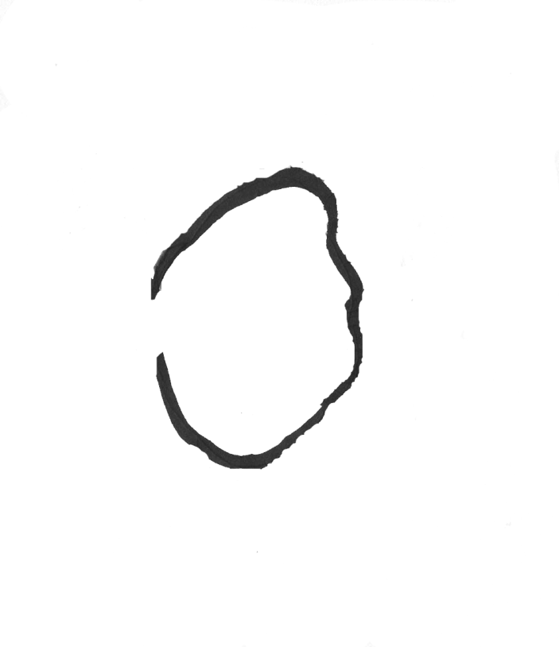
이사진에서 무엇이 제시될수 있나요?
감자
태양
물고기
바퀴벌레
TV 안테나
뚱뚱한 남자
UFO
거미
나무
당신은 얼마나 확신하나요?
당신은 이미 결정하기를 바라나요?

Slide 73
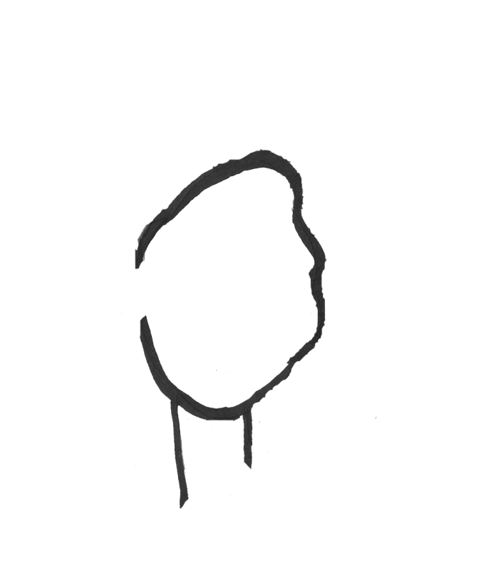
이사진에서 무엇이 제시될수 있나요?
감자
태양
물고기
바퀴벌레
TV 안테나
뚱뚱한 남자
UFO
거미
나무
당신은 얼마나 확신하나요?
당신은 이미 결정하기를 바라나요?

Slide 74
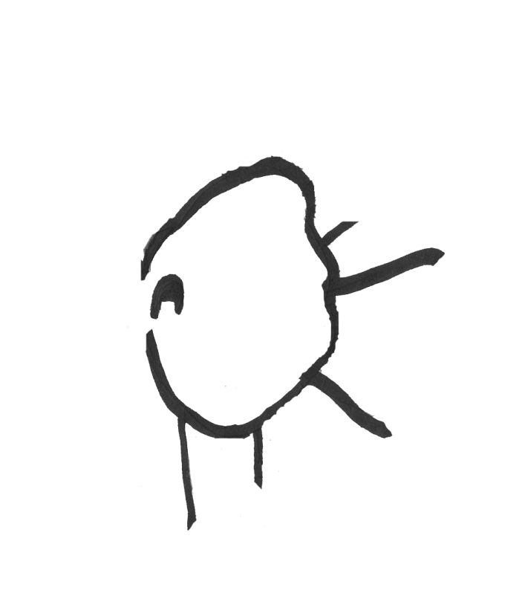
이사진에서 무엇이 제시될수 있나요?
감자
태양
물고기
바퀴벌레
TV 안테나
뚱뚱한 남자
UFO
거미
나무
당신은 얼마나 확신하나요?
당신은 이미 결정하기를 바라나요?

Slide 75

이사진에서 무엇이 제시될수 있나요?
감자
태양
물고기
바퀴벌레
TV 안테나
뚱뚱한 남자
UFO
거미
나무
당신은 얼마나 확신하나요?
당신은 이미 결정하기를 바라나요?

Slide 76

이사진에서 무엇이 제시될수 있나요?
감자
태양
물고기
바퀴벌레
TV 안테나
뚱뚱한 남자
UFO
거미
나무
당신은 얼마나 확신하나요?
당신은 이미 결정하기를 바라나요?

Slide 77

이사진에서 무엇이 제시될수 있나요?
감자
태양
물고기
바퀴벌레
TV 안테나
뚱뚱한 남자
UFO
거미
나무
당신은 얼마나 확신하나요?
당신은 이미 결정하기를 바라나요?

Slide 78

이사진에서 무엇이 제시될수 있나요?
감자
태양
물고기
바퀴벌레
TV 안테나
뚱뚱한 남자
UFO
거미
나무
당신은 얼마나 확신하나요?
당신은 이미 결정하기를 바라나요?

Slide 79

이사진에서 무엇이 제시될수 있나요?
감자
태양
물고기
바퀴벌레
TV 안테나
뚱뚱한 남자
UFO
거미
나무
당신은 얼마나 확신하나요?
당신은 이미 결정하기를 바라나요?

Slide 80
그림 7

Slide 81

이사진에서 무엇이 제시될수 있나요?
당신은 얼마나 확신하나요?
당신은 이미 결정하기를 바라나요?

Slide 82

이사진에서 무엇이 제시될수 있나요?
당신은 얼마나 확신하나요?
당신은 이미 결정하기를 바라나요?

Slide 83

이사진에서 무엇이 제시될수 있나요?
당신은 얼마나 확신하나요?
당신은 이미 결정하기를 바라나요?

Slide 84

이사진에서 무엇이 제시될수 있나요?
당신은 얼마나 확신하나요?
당신은 이미 결정하기를 바라나요?

Slide 85

이사진에서 무엇이 제시될수 있나요?
당신은 얼마나 확신하나요?
당신은 이미 결정하기를 바라나요?

Slide 86

이사진에서 무엇이 제시될수 있나요?
당신은 얼마나 확신하나요?
당신은 이미 결정하기를 바라나요?

Slide 87

이사진에서 무엇이 제시될수 있나요?
당신은 얼마나 확신하나요?
당신은 이미 결정하기를 바라나요?

Slide 88
사진 2

Slide 89

무엇으로 보입니까?

Slide 90

지금은 무엇으로 보입니까?

Slide 92
조급한 결정이 항상 오류를 이끌어 내는 것은 아니지만 때때로 절반의 진실만을 말한다.

Slide 93
조급한 결정이 항상 오류를 이끌어 내는 것은 아니지만 때때로 절반의 진실만을 말한다.
다음 그림에서는 모든 세부적인 형태를 발견하려고 노력해 보아라!

Slide 94


Slide 95
여자 또는 섹스폰 연주자?

Slide 96


Slide 97
오리 또는 토끼?

Slide 98


Slide 99
얼굴 또는 말 타는 사람?

Slide 100


Slide 101

예수 또는 십자가형?

Slide 102


Slide 103

마돈나 또는 하프 켜는 요정?

Slide 104
일상생활의 변화
학습 목표:
마지막 슬라이드는 빠른 결정들은 종종 실수를 이끌어 내고 단지 “절반의 진실” 만 알아낸다는 것을 증명한다.

Slide 105
일상생활의 변화
학습 목표:
마지막 슬라이드는 빠른 결정들은 종종 실수를 이끌어 내고 단지 “절반의 진실” 만 알아낸다는 것을 증명한다.
따라서 가능한 많은 정보를 조사하고 만약 특별히 중대한 것을 결정할 때는 다른 사람과 관점을 교환해야 한다. (예:이웃이 당신의 뒤를 쫒고 있다.→그 의신가는 사람은 즉시 공격하지 말라)

Slide 106
일상생활의 변화
학습 목표:
마지막 슬라이드는 빠른 결정들은 종종 실수를 이끌어 내고 단지 “절반의 진실” 만 알아낸다는 것을 증명한다.
따라서 가능한 많은 정보를 조사하고 만약 특별히 중대한 것을 결정할 때는 다른 사람과 관점을 교환해야 한다. (예:이웃이 당신의 뒤를 쫒고 있다.→그 의신가는 사람은 즉시 공격하지 말라)
비교적 중요하지 않은 사건들은, 우리는 아마도 빨리 결정할 것이다 (예 케이크의 종류나 요거트의 브랜드를 고르는 일 또는 복권의 번호를 선발하는 것)

Slide 107
일상생활의 변화
학습 목표:
마지막 슬라이드는 빠른 결정들은 종종 실수를 이끌어 내고 단지 “절반의 진실” 만 알아낸다는 것을 증명한다.
따라서 가능한 많은 정보를 조사하고 만약 특별히 중대한 것을 결정할 때는 다른 사람과 관점을 교환해야 한다. (예:이웃이 당신의 뒤를 쫒고 있다.→그 의신가는 사람은 즉시 공격하지 말라)
비교적 중요하지 않은 사건들은, 우리는 아마도 빨리 결정할 것이다 (예 케이크의 종류나 요거트의 브랜드를 고르는 일 또는 복권의 번호를 선발하는 것)
인간은 누구나 실수를 한다-당신도 틀릴 수 있다는 가정을 하라

Slide 108
일상생활의 변화
학습 목표:
마지막 슬라이드는 빠른 결정들은 종종 실수를 이끌어 내고 단지 “절반의 진실” 만 알아낸다는 것을 증명한다.
따라서 가능한 많은 정보를 조사하고 만약 특별히 중대한 것을 결정할 때는 다른 사람과 관점을 교환해야 한다. (예:이웃이 당신의 뒤를 쫒고 있다.→그 의신가는 사람은 즉시 공격하지 말라)
비교적 중요하지 않은 사건들은, 우리는 아마도 빨리 결정할 것이다 (예 케이크의 종류나 요거트의 브랜드를 고르는 일 또는 복권의 번호를 선발하는 것)
인간은 누구나 실수를 한다-당신도 틀릴 수 있다는 가정을 하라
변치 않는 사실에 근거한 중요한 결정. 단순한 생각은 “나쁜 충고자” 이다. 항상 잘못된 판단의 결과를 생각하라.

Slide 109
이것은 정신증과 어떤 관련이 있을까요?
정신증을 가진 사람들이 극단적인 형태의 판단과 비약결론을 하는 경향이 있다.
Notes:
109

Slide 110
이것은 정신증과 어떤 관련이 있을까요?
정신증을 가진 사람들이 극단적인 형태의 판단과 비약결론을 하는 경향이 있다.
예: 민수는 그를 독살하려 했다는 이유로 그의 룸메이트인 철수를 고소한다.
배경:음식 맛이 이상하고 그들은 서로 좋아하지 않는다.
그러나:어떻게 철수는 민수가 어떤 음식을 음식 접시들에서 가져왔다는 것을 아는가? 사람들은 작은 불일치나 반감 만으로는 거의 살인을 저지르지 않는다.
Notes:
110

Slide 111
이것은 정신증과 어떤 관련이 있을까요?
정신증을 가진 사람들이 극단적인 형태의 판단과 비약결론을 하는 경향이 있다.
예: 민수는 그를 독살하려 했다는 이유로 그의 룸메이트인 철수를 고소한다.
배경:음식 맛이 이상하고 그들은 서로 좋아하지 않는다.
그러나:어떻게 철수는 민수가 어떤 음식을 음식 접시들에서 가져왔다는 것을 아는가? 사람들은 작은 불일치나 반감 만으로는 거의 살인을 저지르지 않는다.
다양한 해석들은 신뢰할만한 사람과 토의해야 한다
Notes:
111

Slide 112


집중해주셔서 감사합니다!
훈련자들을 위해:
워크시트를 나눠 주세요. 우리의 응용 프로그램 COGITO (무료로 다운로드)를 소개합니다.
www.uke.de/mct_app

Slide 113
Pictures used in this module are reproduced with indirect (creative commons license) or direct permission of the artists listed below, for which we would like to express our gratitude! A full list can be obtained via www.uke.de/mct. If we have involuntarily breached copyright, please accept our apologies. In this case, we kindly ask creators for their permission to use their work under the “fair use” policy.
Die in diesem Modul verwendeten Bilder wurden mit der indirekten (creative commons Lizenz) oder direkten Zustimmung der untenstehenden Künstler reproduziert, wofür wir uns herzlich bedanken möchten! Eine vollständige Liste ist hinterlegt auf www.uke.de/mkt. Sollten wir unbeabsichtigt gegen das Urheberrecht verstoßen haben, so bitten wir dies vielmals zu entschuldigen und bitten nachträglich um die Verwendungserlaubnis.
Name Photographer/Artist Name Fotograf/Künstler/ | Source/ Quelle | Picture Name/ Name des Bildes | CC = used with corresponding creative commons license; PP = used with personal permission of artist CC = genutzt unter creative commons Lizenz, PP = verwendet mit persönlicher Zustimmung des Künstlers | Description/Kurzbeschreibung
Jonathan Lehrfeld | flickr | War of the Worlds | CC | Newspaper/Zeitung
Ruth Klinge | - - - | Dollar | Produced for the MCT/Anfertigung für das MKT; © Arbeitsgruppe Neuropsychologie | One dollar/Ein Dollar
Wallyg | flickr | NYC - Metropolitan Museum of Art - Gilbert Stuart's George Washington | CC | George Washington
Stephan Walter | Wikipedia | Adam Weishaupt | Public domain | Adam Weishaupt
dbking | flickr | National League of American Pen Women | CC | Label of a publishing company (owl)/Verlagsschild (Eule)
cobalt123 | flickr | Stained Glass Panel, Eye-Catcher | CC | Stained church window/Buntes Kirchenfenster
Arbeitsgruppe Neuropsychologie | - - - | Black&white drawings of fragmented pictures /Schwarz-weiß Zeichnungen fragmentierter Bilder | Produced for the MCT/Anfertigung für das MKT; © Arbeitsgruppe Neuropsychologie | Various motives: raft, frog etc./Verschiedene Motive: Floß, Frosch etc.
Octavio Ocampo | rockypointcollectibles | Different pictures/Verschiedene Bilder | PP by rockypointcollectibles | ---
Notes:
113

Slide 114

속단하기 “실행”
-근거없는 소문-
소문 | 음모 이론 | “증거”
전해진 바에 의하면, 1969년 달착륙 사건은 일어나지 않았었고, 그저 조작에 불과했다. | 미국의 근거 없는 이유: 구 소련과의 우주여행에 대한 경쟁에서 더 먼저 우주선을 성공적으로 착륙시켰다는 “기술적인 승리” 베트남 전쟁으로부터 주의를 분산시킴 정부의 예산 감축에 대한 두려움으로 인해 NASA가 달착륙에 성공했다고 조작함

Slide 115
속단하기 “실행”
-근거없는 소문-
소문 | 찬성과 반대 | “증거”
전해진 바에 의하면, 1969년 달착륙 사건은 일어나지 않았었고, 그저 조작에 불과했다. | 찬성: ???

Slide 116
속단하기 “실행”
-근거없는 소문-
소문 | 찬성과 반대 | “증거”
전해진 바에 의하면, 1969년 달착륙 사건은 일어나지 않았었고, 그저 조작에 불과했다. | 찬성: “흔들리는 깃발”: 달에는 공기/날씨가 존재 하지 않기때문에 불가능 별이 없는 하늘가 다양한 그림자 사진은 영화 제작실이었음을 보여줌 우주 비행사 암스트롱의 라디오 메세지: 그는 닉슨 대통령의 마지막 말에 너무 빠르게 대답했다. 라디오 신호가 지구로 전송되려면 암스트롱이 대답한 것보다 더 시간이 필요하다.

Slide 117
속단하기 “실행”
-근거없는 소문-
소문 | 찬성과 반대 | “증거”
전해진 바에 의하면, 1969년 달착륙 사건은 일어나지 않았었고, 그저 조작에 불과했다. | 반대: ???
Notes:
117

Slide 118
속단하기 “실행”
-근거없는 소문-
소문 | 찬성과 반대 | “증거”
전해진 바에 의하면, 1969년 달착륙 사건은 일어나지 않았었고, 그저 조작에 불과했다. | 반대: 휘날리는 깃발은 달표면에 막대를 달표면에 꽂고 고정했기 때문이다. 노출시간때문에 밤에 찍은 사진은 약한 빛을 포착할 수 없었다. → 별이 없는 이유 다양한 그림자는 울퉁불퉁한 달 표면 때문이다. 인터뷰는 닉슨대통령과 암스트롱이 대화할 때 시간이 지연된 것을 감추기 위해 편집되어진 것이다.
Notes:
118

Slide 119
속단하기 “실행”
-근거없는 소문-
미국 정부는 달착륙을 조작한 것인가?
아니다!
롤랜드 에머리치 편집장 (인디펜던스 데이):
“달착륙…아주 좋다…그런 일은 1960년대에서는 불가능하다. 오늘날의 장비를 갖추었을 지라도 문제제기가 될 수 있다.”
출처: 독일 텔레비전 ZDF: „Vorsicht Verschwörung“ (음모조심)

Slide 120
소문이나 다른 음모이론이 어떻게 발생되었는가?
???

Slide 121
소문이나 다른 음모이론이 어떻게 발생되었는가?
그것들은 종종 현실보다 더 흥미롭다.
그것들은 확인하기 어렵고 사람들이 쉽게 믿을수 있는 사실에 기초하고 있다.(e.g., 휘날리는 깃발은 사진이 지구에서 찍힌것임을 나타낸다).
그것들은 대체 가능한 설명들을 숨긴다. (e.g., 별이 없는 하늘은 밤에 찍는 사진기술로서 설명될 수 있다)
소문은 맥락 바깥의 사실을 가지고 그것들을 극단으로 몰아간다.

